Slide 1
Memória RAM

Slide 2
Memória Ram
Embora seja brutalmente mais rápida que o HD e outros periféricos,
a memória RAM continua sendo muito mais lenta que o processador.
O uso de caches diminui a perda de desempenho, reduzindo o número de acessos à memória; mas, quando o processador não encontra a informação que procura nos caches, precisa recorrer a um doloroso acesso à memória principal, que em um processador atual pode resultar em uma espera de mais de 150 ciclos.
Para reduzir a diferença (ou pelo menos tentar impedir que ela aumente ainda mais), os fabricantes de memória passaram a desenvolver um conjunto de novas tecnologias, a fim de otimizar o acesso aos dados, dando origem aos módulos de memória DDR2 e DDR3 utilizados atualmente.

Slide 3
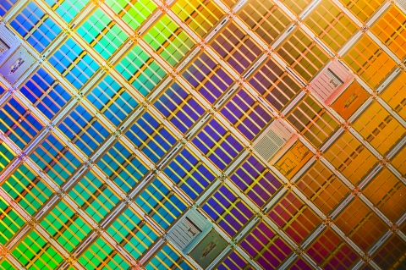
Começando do básico, um chip de memória é um exército de clones, formado por um brutal número de células idênticas, organizadas na forma de linhas e colunas, de forma similar a uma planilha eletrônica.

Slide 4
O chip de memória em si serve apenas para armazenar dados, não realiza nenhum tipo de processamento. Por isso, é utilizado um componente adicional, o controlador de memória, que pode ser incluído tanto no chipset da placa-mãe quanto dentro do próprio processador, como no caso dos processadores AMD a partir do Athlon 64 e dos processadores Intel a partir do Core i7.
Para acessar um determinado endereço de memória, o controlador primeiro gera o valor RAS (Row Address Strobe), ou o número da linha da qual o endereço faz parte, gerando em seguida o valor CAS (Column Address Strobe), que corresponde à coluna. Quando o RAS é enviado, toda a linha é ativada simultaneamente; depois de um pequeno tempo de espera, o CAS é enviado, fechando o circuito e fazendo com que os dados do endereço selecionado sejam lidos ou gravados:

Slide 5
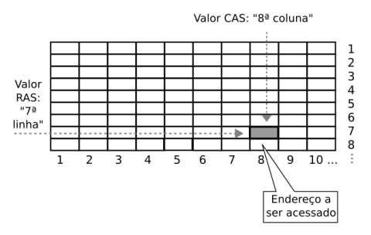
Não existe um caminho de volta, ligando cada endereço de volta ao controlador de memória. Em vez disso, é usado um barramento comum, compartilhado por todos os endereços do módulo. O controlador de memória sabe que os dados que está recebendo são os armazenados no endereço X, pois ele se "lembra" que acabou de acessá-lo.

Slide 6
Antigamente (na época dos módulos SIMM de 30 vias usados nos micros 386 e 486), cada chip de memória se comportava exatamente dessa forma, lendo um bit de cada vez. Os módulos de 30 vias eram compostos por 8 chips de memória (com exceção dos módulos com paridade, que usavam 9 chips), o que resultava na leitura de 8 bits por ciclo. Apesar disso, o processador lia 32 bits de dados a cada ciclo, de forma que era necessário usar os módulos em quartetos.
Do ponto de vista do processador, não existia divisão, os chips eram acessados como se fossem um só. O processador não via 32 endereços separados, em 32 chips diferentes, mas sim um único endereço, contendo 32 bits.

Slide 7
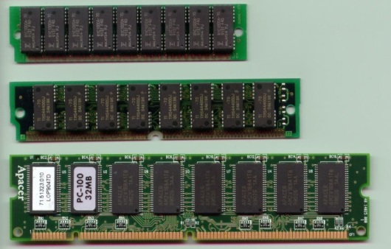
Memorias SIMM, DIMM
SIMM 30 vias
SIMM 72 vias
DIMM

Slide 8
Nos módulos DIMM são geralmente usados 8 chips de 8 bits cada um, formando os 64 bits fornecidos ao processador. Existem ainda módulos com 16 chips de 4 bits cada, ou ainda, módulos com 4 chips de 16 bits (comuns em notebooks). Do ponto de vista do processador, não faz diferença, desde que somados, os chips totalizem 64 bits.

Slide 9
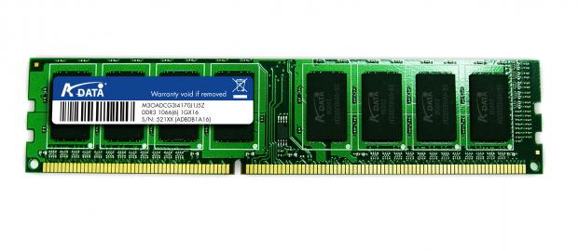
DDR 1

Slide 10
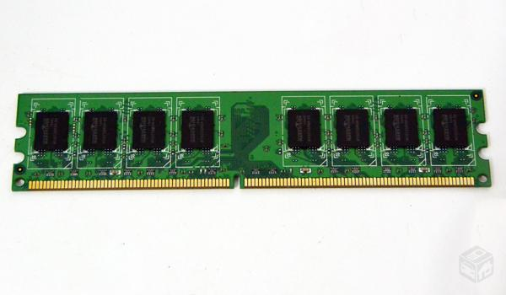
DDR 2

Slide 11
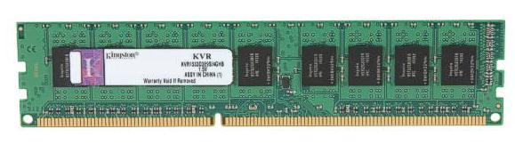
DDR 3

Slide 12
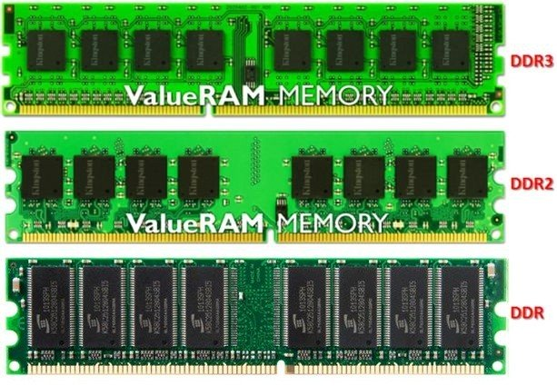
Comparação DDR 1, 2 3

Slide 13
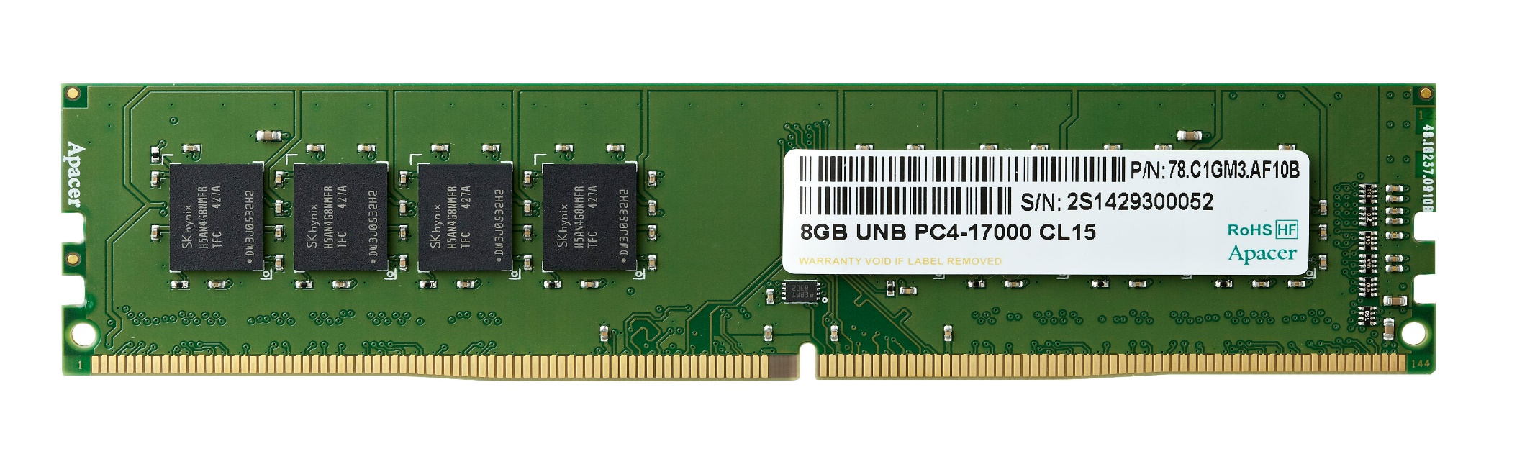
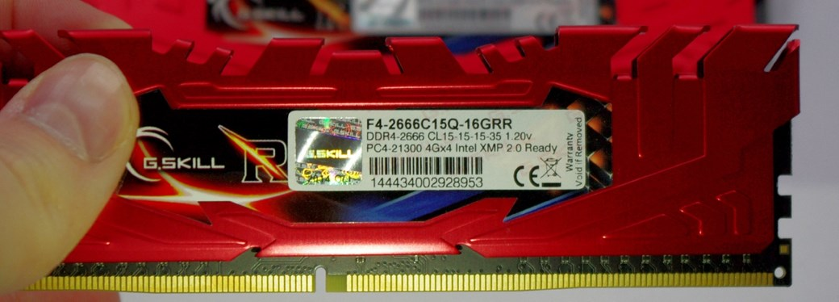
DDR 4

Slide 14
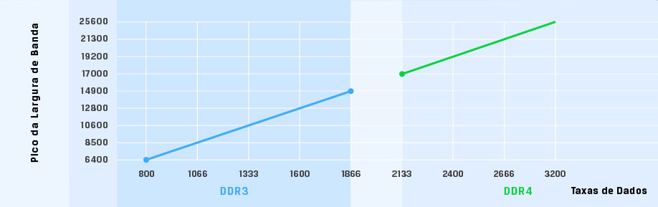
Tabela Velocidade

Slide 15
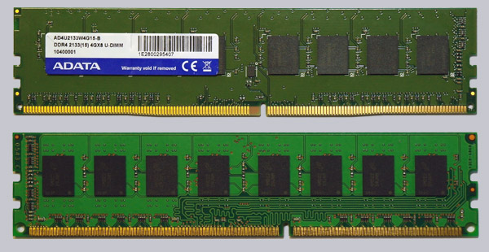
DDR3 x DDR4

Slide 16
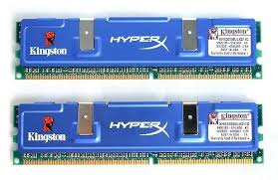
DDR 5

Slide 17
Imagine que o controlador de memória envia sequências com 4, 8 ou 16 pares de endereços RAS e CAS e recebe de volta o mesmo número de leituras de 64 bits. Mesmo em casos em que o processador precisa de apenas alguns poucos bytes, contendo uma instrução ou bloco de dados, ele precisa ler todo o bloco de 64 bits adjacente, mesmo que seja para descartar os demais.
No caso dos chipsets e processadores com controladores de memória dual-channel, continuamos tendo acessos de 64 bits, a única diferença é que agora o controlador de memória é capaz de acessar dois endereços diferentes (cada um em um módulo de memória) a cada ciclo de clock, ao invés de apenas um. Isso permite transferir o dobro de dados por ciclo, fazendo com que o processador precise esperar menos tempo ao transferir grandes quantidades de dados.

Slide 18
Na verdade, nos PCs contemporâneos, praticamente qualquer dispositivo pode acessar a memória diretamente através do barramento PCI Express, PCI (ou AGP no caso de micros mais antigos) e até mesmo a partir das portas SATA, IDE e USB. Naturalmente, todos os acessos são coordenados pelo processador, mas como a memória é uma só, temos situações onde o processador precisa esperar para acessar a memória, porque ela está sendo acessada por outro dispositivo.
Existem várias formas de melhorar o desempenho da memória RAM. A primeira é aumentar o número de bits lidos por ciclo, tornando o barramento mais largo, como o aumento de 32 para 64 bits introduzida pelo Pentium 1, que continua até os dias de hoje. O problema em usar um barramento mais largo é que o maior número de trilhas necessárias, tanto na placa-mãe quanto nos próprios módulos de memória, aumentam a complexidade e o custo de produção.
A segunda é acessar dois ou mais módulos de memória simultaneamente, como nas placas e processadores com controladores de memória dual-channel ou triple-channel. O problema é que nesse caso precisamos de dois módulos, além de circuitos e trilhas adicionais na placa-mãe e pinos adicionais no soquete do processador.

Slide 19
A terceira é criar módulos de memória mais rápidos, como no caso das memórias DDR2 e DDR3. Essa questão da velocidade pode ser dividida em dois quesitos complementares: o número de ciclos por segundo e a latência, que é o tempo que a primeira operação numa série de operações de leitura ou escrita demora para ser concluída. O tempo de latência poderia ser comparado ao tempo de acesso de um HD, enquanto o número de ciclos poderia ser comparado ao clock do processador.
É aqui que entram as diferentes tecnologias de memórias que foram introduzidas ao longo das últimas décadas, começando pelas memórias regulares, usadas nos XTs e 286, que evoluíram para as memórias FPM, usadas em PCs 386 e 486, em seguida para as memórias EDO, usadas nos últimos micros 486s e nos Pentium. Estas três primeiras tecnologias foram então substituídas pelas memórias SDR-SDRAM, seguidas pelas memórias DDR e pelas DDR2 e DDR3 usadas atualmente.

Slide 20


